Slide 1

証明書・判定結果資料のオンライン申請
しょうめいしょ はんてい けっか しりょう しんせい
しんせい まえ じゅんび
⓪申請をはじめる前に準備してください
スマホ
身分証明書
受信できるメールアドレスが必要
療育手帳など、身分確認できるものの写真を撮影しておいてください
じゅしん ひつよう
みぶん しょうめいしょ
りょういく てちょう みぶん かくにん
しゃしん さつえい
さい こ かてい う けんさ けっか しりょう はっこう
※１８歳になるまえに子ども家庭センターで受けた検査の結果についての資料は発行できません

Slide 2
証明書・判定結果資料のオンライン申請
しょうめいしょ はんてい けっか しりょう しんせい
にじげん よ と かき
①二次元コードを読み取る または 下記アドレスにアクセス してください
https://osaka-ryoikutechou.pref.osaka.lg.jp/

Slide 3
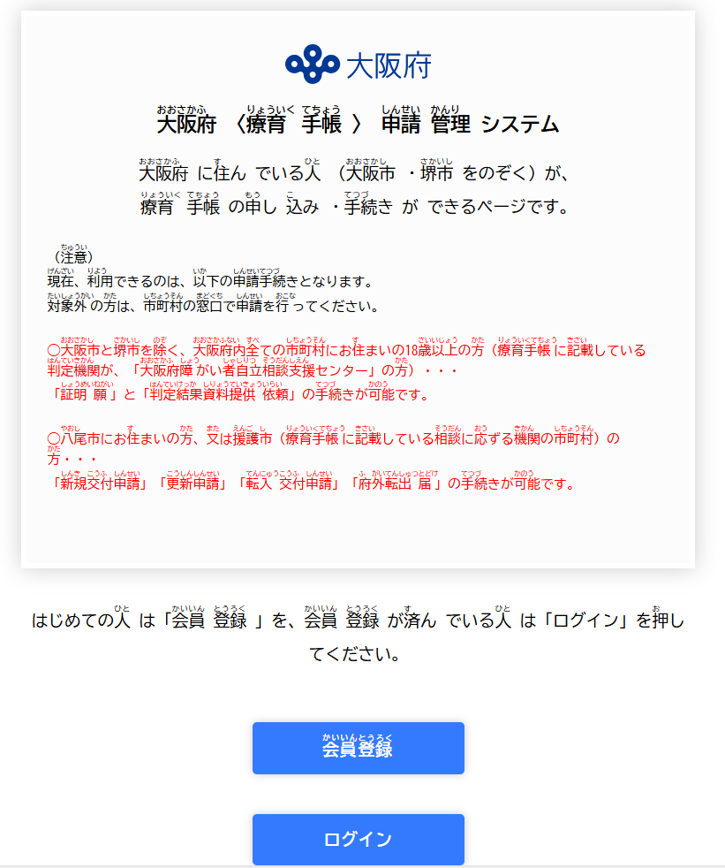
証明書・判定結果資料のオンライン申請
しょうめいしょ はんてい けっか しりょう しんせい
かいいんとうろく
②ー１ 会員登録
かいいんとうろく
「会員登録」をクリック

Slide 4
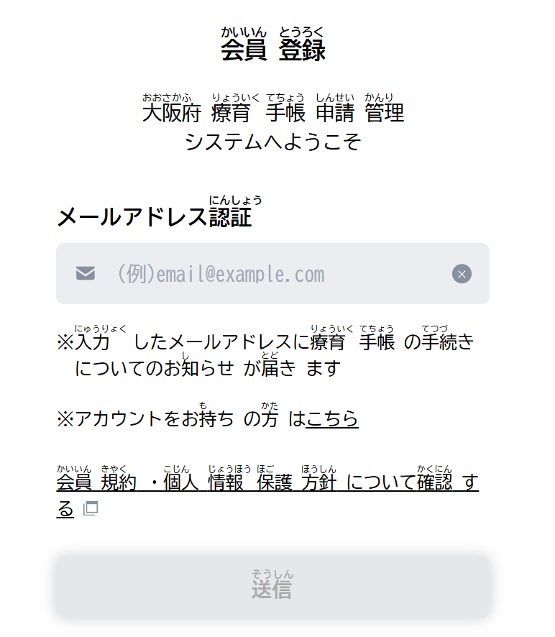
証明書・判定結果資料のオンライン申請
しょうめいしょ はんてい けっか しりょう しんせい
かいいんとうろく とうろく きやく かくにん
②ー２ 会員登録 「メールアドレスの登録、規約の確認」
メールアドレス
を入力
にゅうりょく
クリック

Slide 5
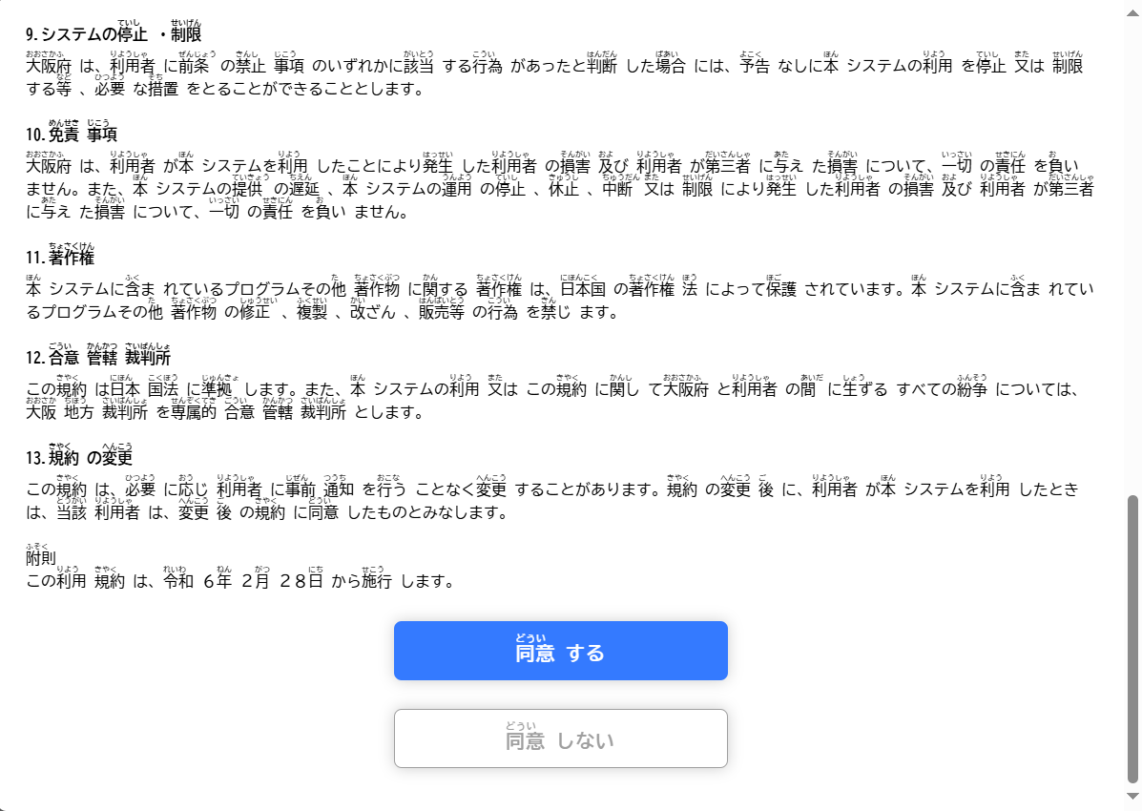
証明書・判定結果資料のオンライン申請
しょうめいしょ はんてい けっか しりょう しんせい
かいいんとうろく きやく よ どうい
②ー３ 会員登録 「規約を読んで、同意する」
「同意する」をクリック
どうい

Slide 6
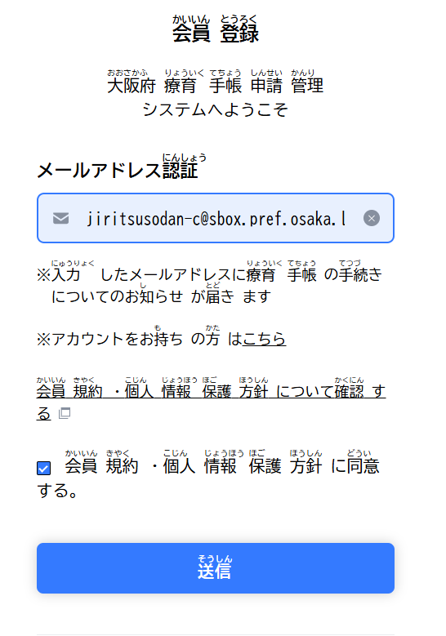
証明書・判定結果資料のオンライン申請
しょうめいしょ はんてい けっか しりょう しんせい
かいいんとうろく かいいんとうろく そうしん
②ー４ 会員登録 「会員登録のためのメールを送信」
「送信」
をクリック
そうしん

Slide 7
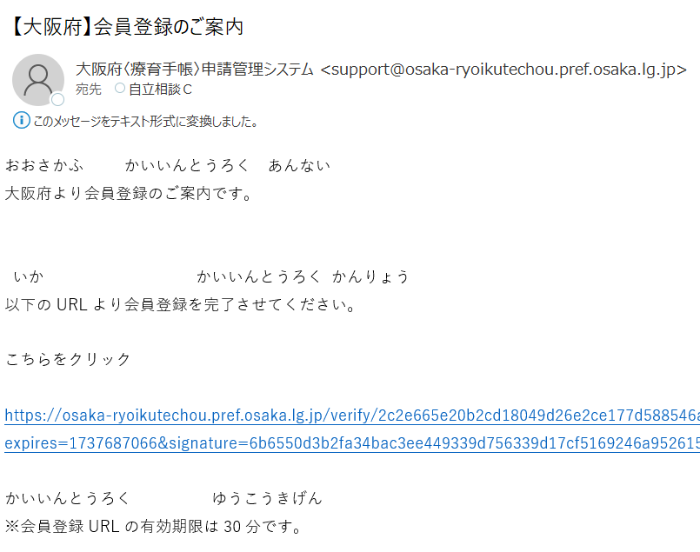
証明書・判定結果資料のオンライン申請
しょうめいしょ はんてい けっか しりょう しんせい
かいいんとうろく とうろく とど かくにん
②ー５ 会員登録 「登録したメールアドレスに届いたメールを確認」
URL
をクリック

Slide 8
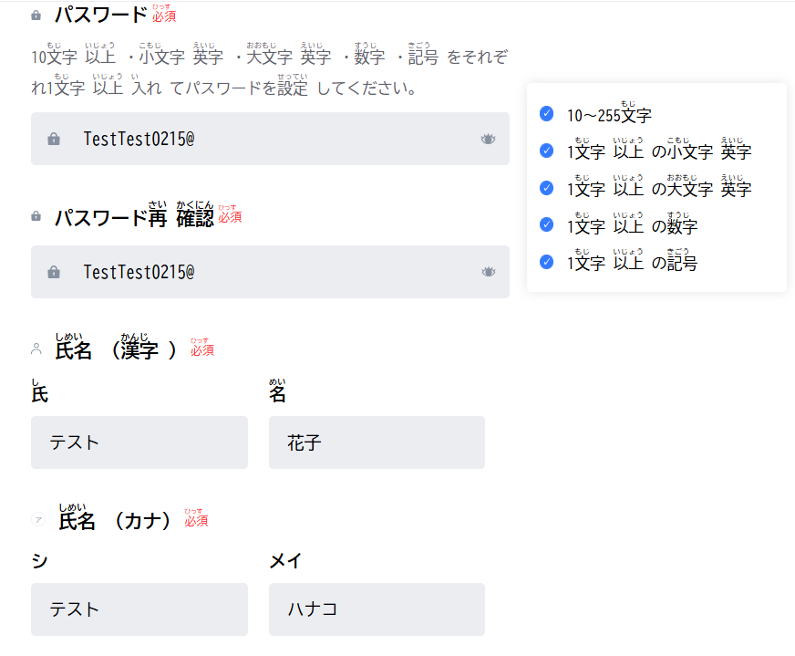
証明書・判定結果資料のオンライン申請
しょうめいしょ はんてい けっか しりょう しんせい
かいいんとうろく かんが なまえ にゅうりょく
②ー６ 会員登録 「パスワードを考える、名前を入力する」
好きなパスワードを
考えてください
※あとでもう１回入力する
ので覚えておいてください
す
かんが
かい にゅうりょく
おぼ
名前（漢字とカタカナ）
を入力
なまえ かんじ
にゅうりょく

Slide 9
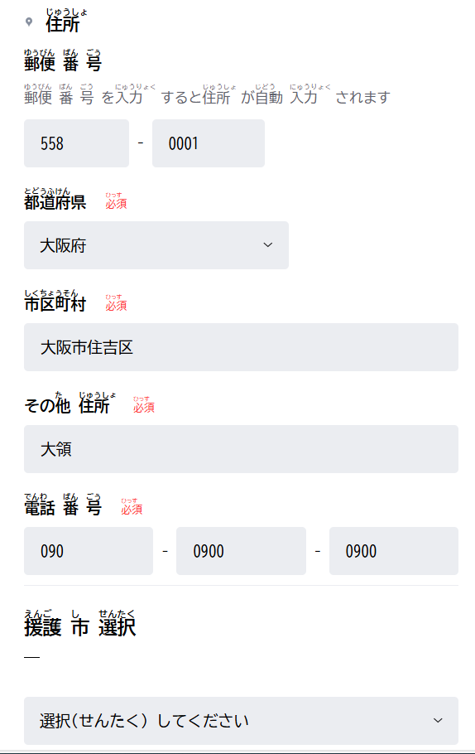
証明書・判定結果資料のオンライン申請
しょうめいしょ はんてい けっか しりょう しんせい
かいいんとうろく じゅうしょ でんわばんごう にゅうりょく
②ー７ 会員登録 「住所と電話番号を入力」
・郵便番号を入力すると、
自動的に住所が反映
・赤字「必須」は必ず入力
ゆうびんばんごう にゅうりょく
じどうてき じゅうしょ はんえい
あかじ ひっすう かなら にゅうりょく

Slide 10
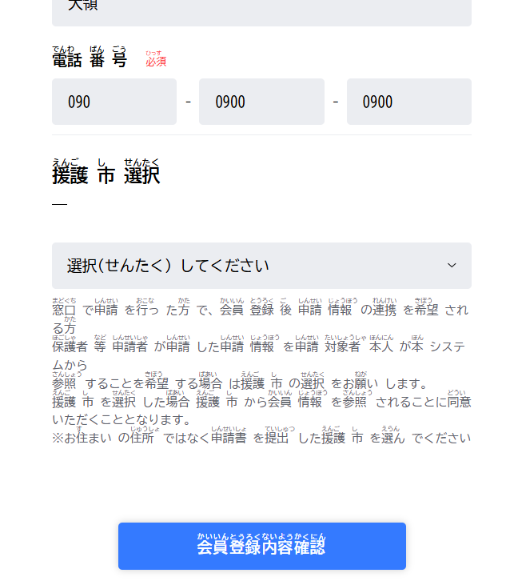
証明書・判定結果資料のオンライン申請
しょうめいしょ はんてい けっか しりょう しんせい
かいいんとうろく かくにんがめん
②ー８ 会員登録 「確認画面へすすむ」
入力ができたら、
「会員登録内容確認」
をクリック
にゅうりょく
かいいんとうろくないようかくにん

Slide 11
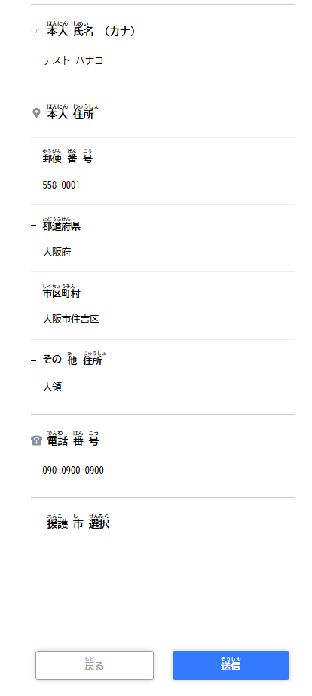
証明書・判定結果資料のオンライン申請
しょうめいしょ はんてい けっか しりょう しんせい
かいいんとうろく にゅうりょくないよう かくにん
②ー９ 会員登録 「入力内容の確認」
確認ができたら、
「送信」
をクリック
かくにん
そうしん

Slide 12
証明書・判定結果資料のオンライン申請
しょうめいしょ はんてい けっか しりょう しんせい
かいいんとうろくかんりょう しんせい
③ー１ 会員登録完了→申請へ
「ログイン」をクリック

Slide 13
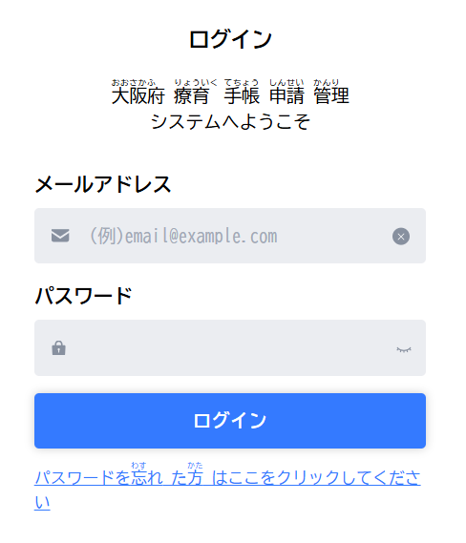
証明書・判定結果資料のオンライン申請
しょうめいしょ はんてい けっか しりょう しんせい
かいいん とうろく にゅうりょく
③ー２ 会員ページへログイン「登録したメールアドレスとパスワードを入力」
さきほど会員登録
したメールアドレスと
パスワードを入力
かいいんとうろく
入力したら、
「ログイン」
をクリック
にゅうりょく
にゅうりょく

Slide 14
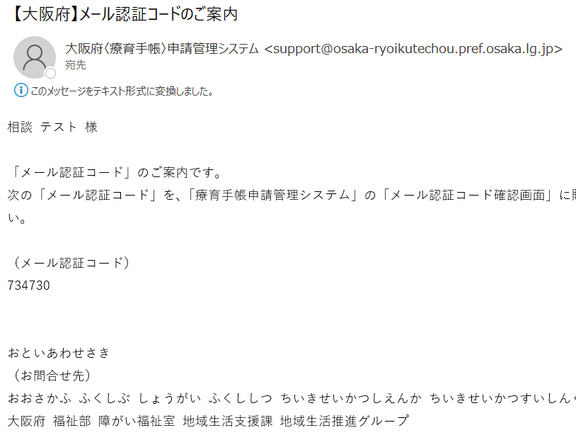
証明書・判定結果資料のオンライン申請
しょうめいしょ はんてい けっか しりょう しんせい
かいいん とうろく とど にんしょう かくにん
③ー３ 会員ページへログイン 「登録したメールに届いた、認証コードを確認」

Slide 15
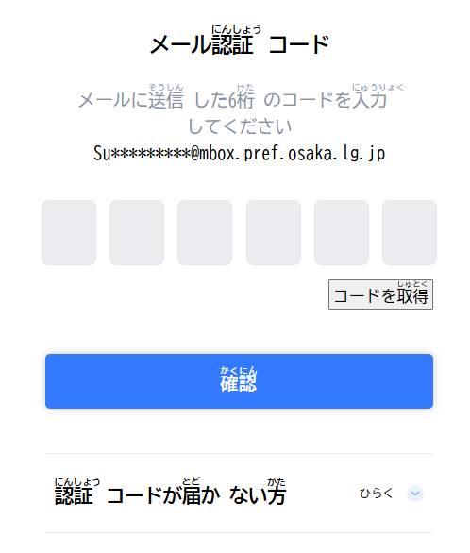
証明書・判定結果資料のオンライン申請
しょうめいしょ はんてい けっか しりょう しんせい
かいいん とど にんしょう にゅうりょく
③ー４ 会員ページへログイン 「メールに届いた、認証コードを入力」
メールで届いた、
「認証コード」
を入力
とど
にんしょう
コードを入力し
たら、「確認」
をクリック
にゅうりょく
にゅうりょく
かくにん

Slide 16
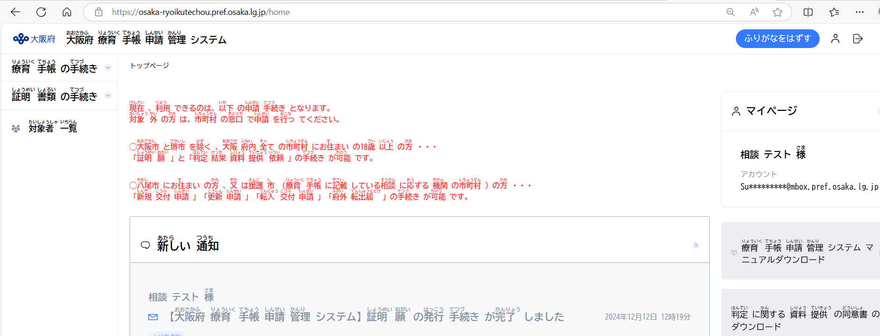
証明書・判定結果資料のオンライン申請
しょうめいしょ はんてい けっか しりょう しんせい
しんせい しんせいないよう えら
④ー１ 申請 「マイページトップから申請内容を選ぶ」
「証明書類の手続き」をクリック
しょうめいしょるい てつづ

Slide 17
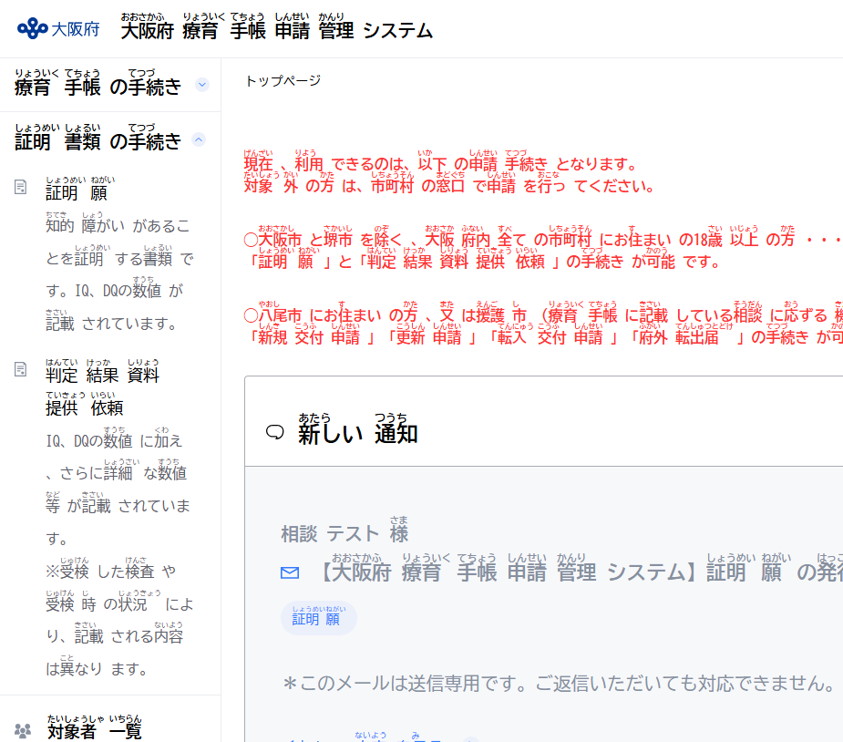
証明書・判定結果資料のオンライン申請
しょうめいしょ はんてい けっか しりょう しんせい
しんせい しんせいないよう えら
④ー２ 申請 「マイページトップから申請内容を選ぶ」
どちらかの手続
を選択して
クリック
てつづき
せんたく

Slide 18
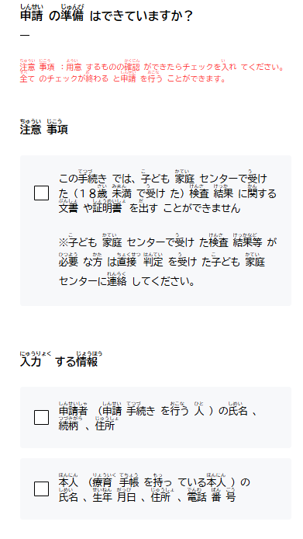
証明書・判定結果資料のオンライン申請
しょうめいしょ はんてい けっか しりょう しんせい
しんせい しんせい ひつよう かくにん
④ー３ 申請 「申請に必要なものを確認」
確認できたら、
□をクリック
かくにん
確認できたら、
□をクリック
かくにん

Slide 19
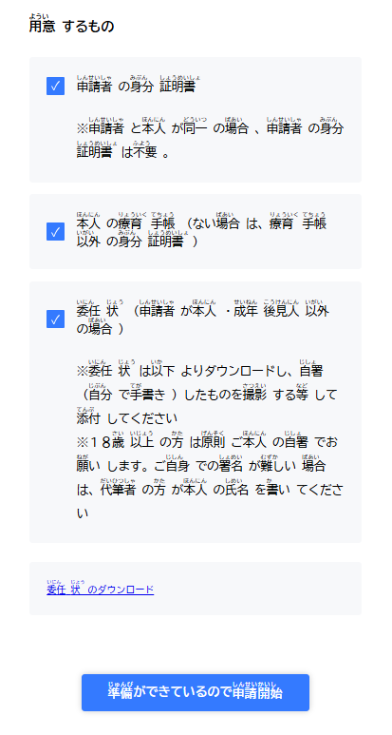
証明書・判定結果資料のオンライン申請
しょうめいしょ はんてい けっか しりょう しんせい
しんせい しんせい ひつよう かくにん
④ー４ 申請 「申請に必要なものを確認」
確認できたら、
□をクリック
かくにん
□をすべてクリックしたら、
「準備ができているので申請開始」
をクリック
じゅんび しんせいかいし

Slide 20
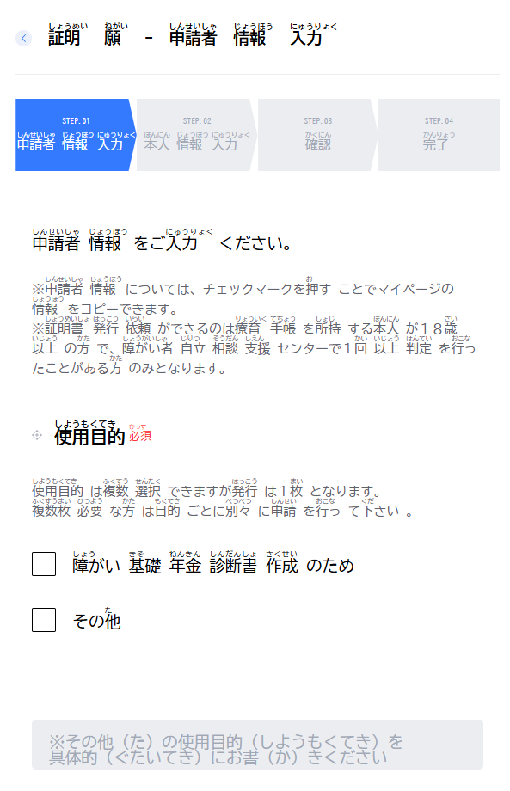
証明書・判定結果資料のオンライン申請
しょうめいしょ はんてい けっか しりょう しんせい
しんせい しようもくてき せんたく
④ー５ 申請 「使用目的を選択」
年金申請に使う場合は、
ココをクリック。
ねんきんしんせい つか ばあい
「□その他」の場合は、
内容を入力。
例「自分を理解するため」
た ばあい
ないよう にゅうりょく
れい じぶん りかい

Slide 21
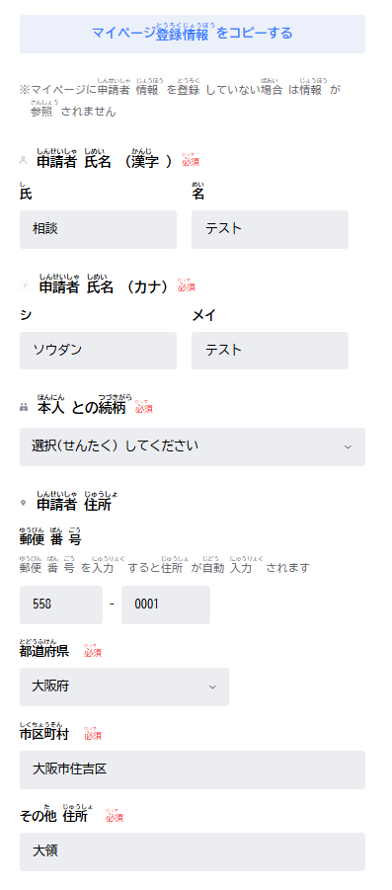
証明書・判定結果資料のオンライン申請
しょうめいしょ はんてい けっか しりょう しんせい
しんせい しんせいしゃじょうほう にゅうりょく
④ー６ 申請 「申請者情報を入力」
かいいんとうろく ひと しんせいしゃ おな ばあい
会員登録をした人と申請者が同じ場合
「マイページ登録情報をコピーする」
をクリック。
※氏名と住所が自動入力されます
とうろくじょうほう
しめい じゅうしょ じどうにゅうりょく
申請者と本人との関係を選択
しんせいしゃ ほんにん かんけい せんたく

Slide 22
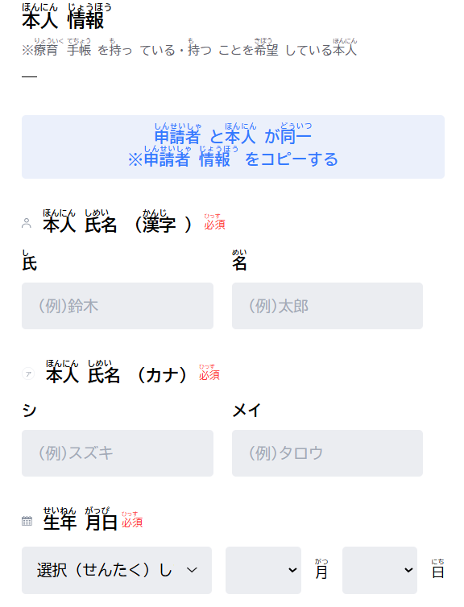
証明書・判定結果資料のオンライン申請
しょうめいしょ はんてい けっか しりょう しんせい
しんせい ほんにんじょうほう にゅうりょく
④ー７ 申請 「本人情報を入力」
申請者と本人が同じ場合
「申請者と本人が同一」をクリック。
※氏名・住所が自動入力されます
しんせいしゃ ほんにん おな ばあい
しんせいしゃ ほんにん どういつ
しめい じゅうしょ じどうにゅうりょく
誕生日を入力
たんじょうび にゅうりょく

Slide 23
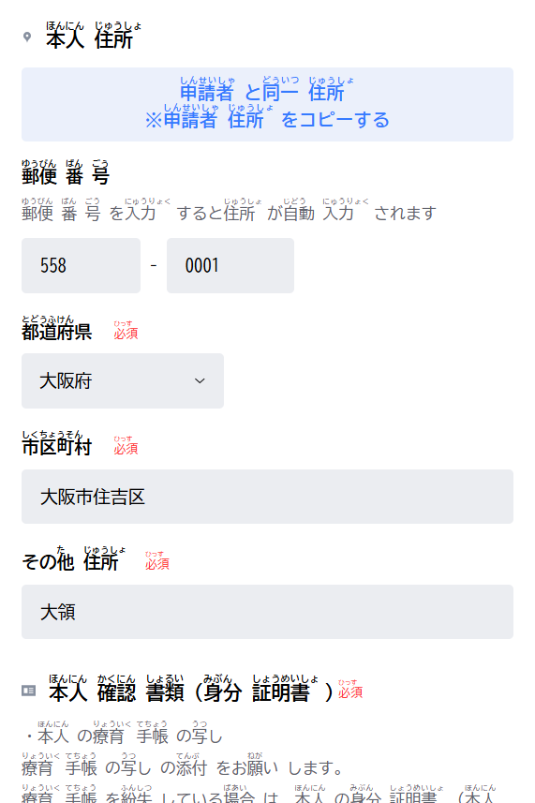
証明書・判定結果資料のオンライン申請
しょうめいしょ はんてい けっか しりょう しんせい
しんせい ほんにんじょうほう にゅうりょく
④ー８ 申請 「本人情報を入力」
申請者と本人は違う人だが、
住所だけが同じ場合
（同居の家族が申請した場合など）
「申請者と本人が同一住所」
をクリック。
※住所のみが自動入力されます
しんせいしゃ ほんにん ちが ひと
じゅうしょ おな ばあい
どうきょ かぞく しんせい ばあい
しんせいしゃ ほんにん どういつじゅうしょ
じゅうしょ じどうにゅうりょく

Slide 24
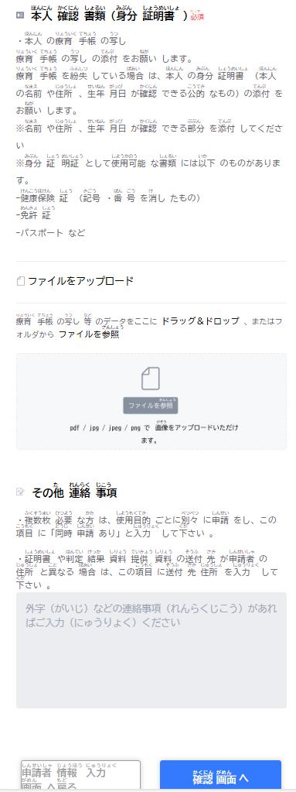
証明書・判定結果資料のオンライン申請
しょうめいしょ はんてい けっか しりょう しんせい
しんせい みぶんしょうめいしょ
④ー９ 申請 「身分証明書をアップ」
「ファイルを参照」をクリック。
保存していた身分証明書を選択し、
アップロードしてください
さんしょう
ほぞん みぶんしょうめいしょ せんたく
入力ができたら、
「確認画面へ」を
クリック
にゅうりょく
かくにんがめん

Slide 25
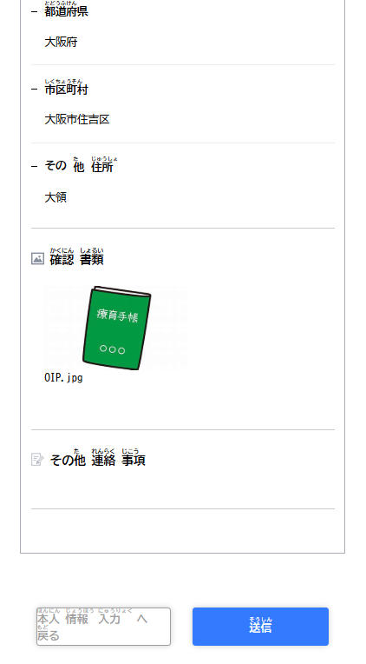
証明書・判定結果資料のオンライン申請
しょうめいしょ はんてい けっか しりょう しんせい
しんせい にゅうりょくないよう かくにん
④ー１０ 申請 「入力内容の確認」
内容に間違いがなければ、
「送信」をクリック
ないよう まちが
そうしん

